Slide 1
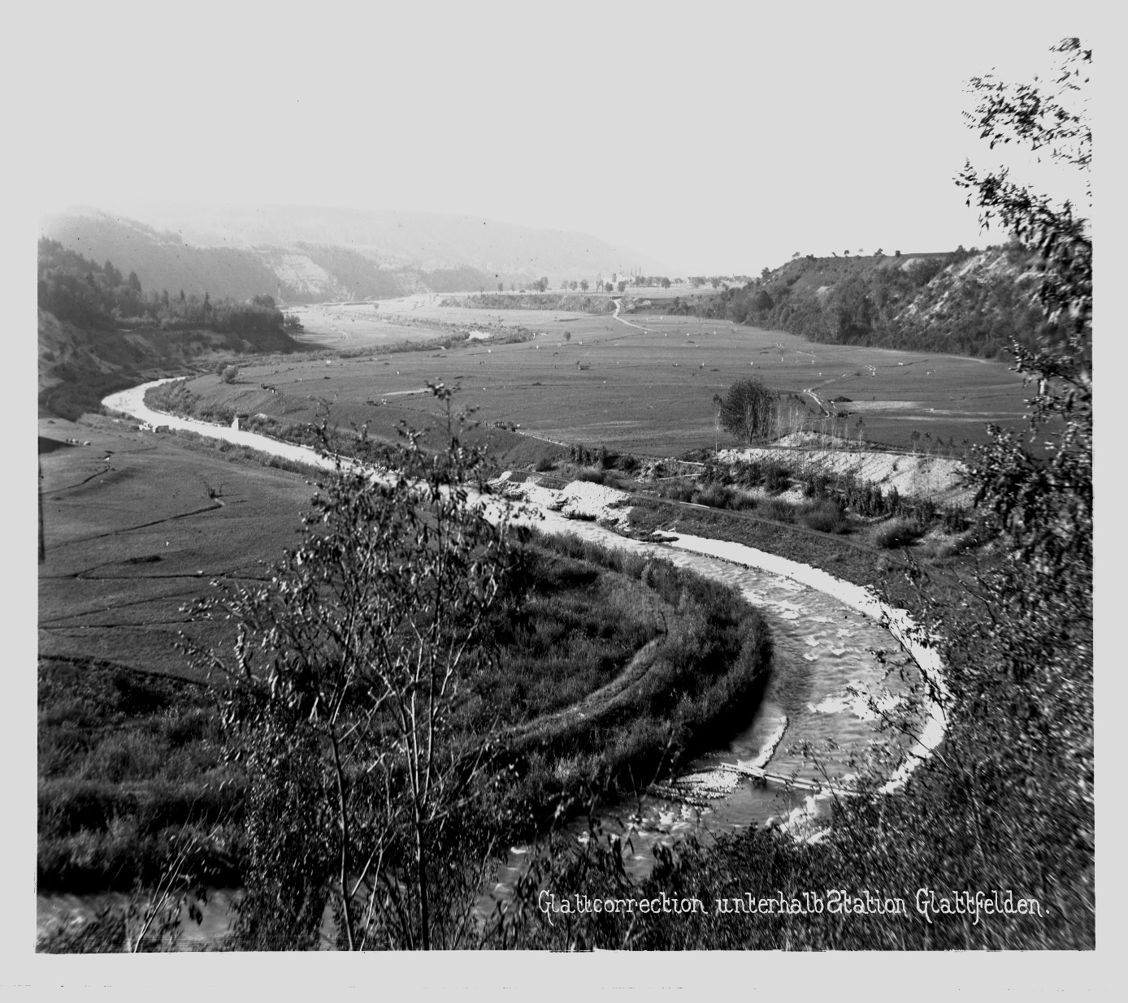
Notes:
Foto Glattkorrektur aus Sicht des Bahnhofs («Was seht ihr darauf?», «Wisst ihr, wo das ist?») 1889
Informationen zur Glatt
Heute verläuft die Glatt fast auf ihrer gesamten Länge im vorgegebenen Flussbett. Seit dem 19. Jahrhundert führten mehrere Korrekturen zum heutigen Glattlauf. Nach dem grossen Hochwasser 1968 wurde die Glatt zudem um etwa drei Meter tiefer gelegt. Dies führte zur Aufgabe der bis dahin noch vorhandenen Wässerwiesen im Hundig. Denn damit wurde die Wasserausleitung aus der Glatt in die Wiesen verunmöglicht. Um das Wässern von Wiesen heute wieder möglich zu machen, wurde das Wasserschöpfrad gebaut. Dieses hebt das Glattwasser aus der tiefliegenden Glatt auf das Niveau der Wiesen an.
Glattkorrekturen
Einst pendelte der Glattlauf in der gesamten Ebene hin und her (Bild unten Glatt vor der Korrektur 1813). Nach jedem grösseren Hochwasser verlief das Flussbett wieder neu. Dies bedeutete für die Bauern jeweils einen Wiederaufbau oder zumindest eine Reparatur der Wehre für das Ausleiten des Glattwassers und möglicherweise auch eine Instandstellung von Wässergräben. Andererseits enstanden auch immer wieder leere Kies- und Sandflächen, auf denen Pionier-Pflanzen- und Tierarten ihren Lebensraum fanden. Heute findet man diese Arten noch in den Trockenwiesen der Hundigebene. Mit der Revitalisierung der Wässerwiesen, entstehen auch Wässergräben und kleine Tümpel, Lebensräume die heute selten geworden sind.

Slide 2
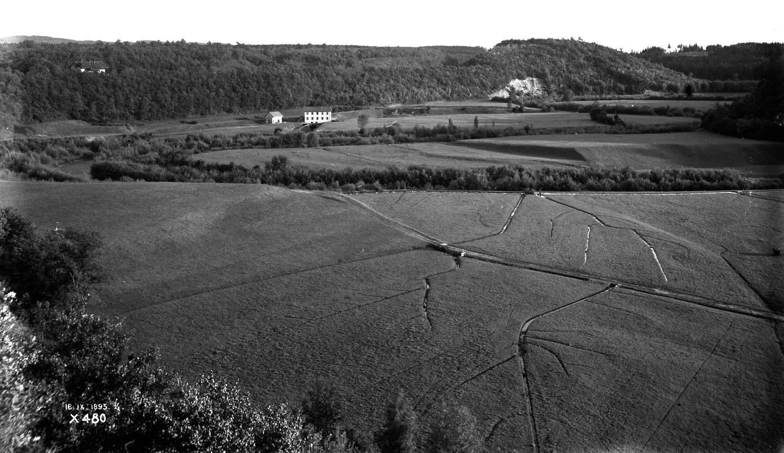
Notes:
Foto der Wässerwiesen 1895 – Ebene der Wässerwiesen, im Hintergrund das Stromhaus Burenwiesen (in weiss), fotografiert wahrscheinlich von der Stationsstrasse aus (zwischen dem Bahnhof und dem Dorf Glattfelden)

Slide 3
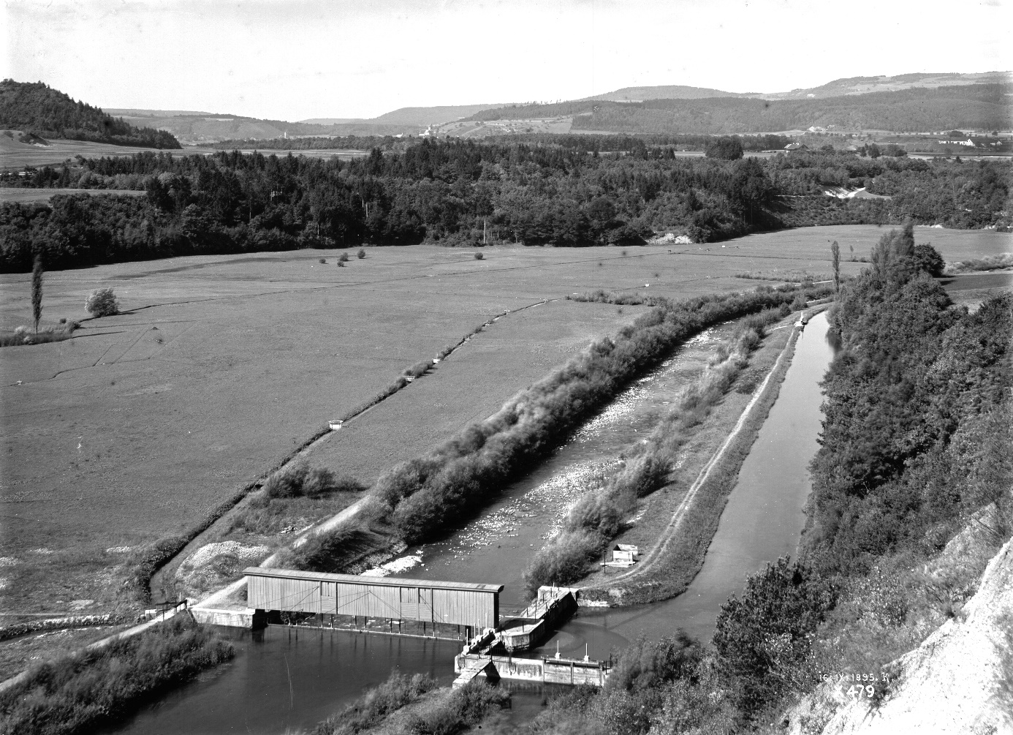
Notes:
Foto der Wässerwiesen von 1895 – Landschaftsbild mit Glatt

Slide 4
Notes:
Foto der Wässerwiesen von 1947 («Was erkennt ihr darauf?», «Kommen euch die Fotos bekannt vor?» «Wo ist das?»)
Definition Wässerwiesen
Wässerwiesen werden seit langer Zeit zur Futterproduktion für Vieh gebraucht, sind Lebens- und Erholungsraum für Pflanzen, Tiere und Menschen und einige davon in der Schweiz gelten gemäss der UNESCO als Kulturerbe, da sie eine lebendige Tradition darstellen.
In der Region Hundig existieren diese „ewigen Wiesen“ schon seit dem Mittelalter (Grund: grosse Trockenheit).
Meistens steht beim «Wässern» die Bewässerung nicht im Vordergrund. Man möchte mit dem Wasser vielmehr die Wiesen düngen, denn das Bachwasser führt dazu, dass das Gras schneller wächst. Grund dafür ist, dass im Bachwasser viele Nährstoffe enthalten sind, die das Pflanzenwachstum begünstigen.

Slide 5
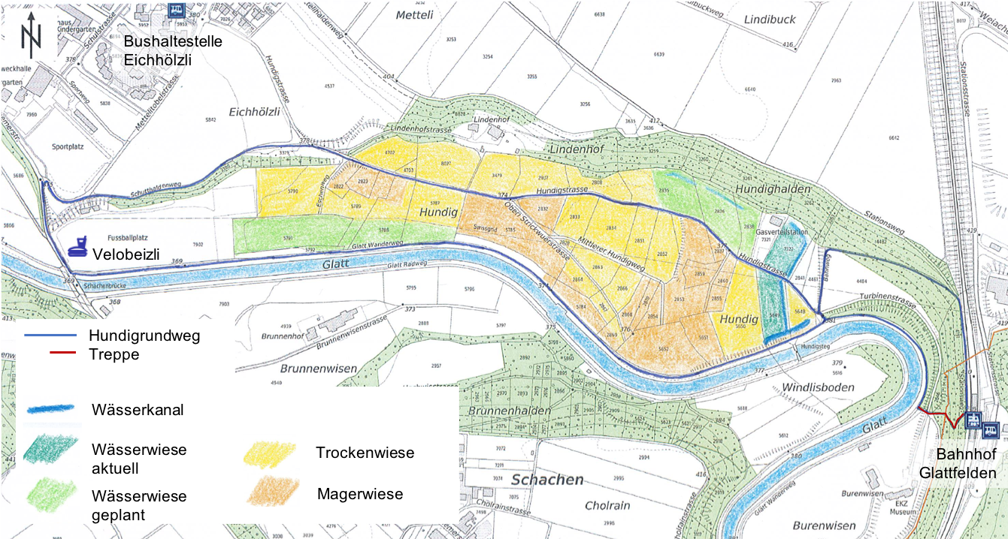
Notes:
Übersicht Gebiet Wässerwiesen Hundig

Slide 6
Gruppenpuzzle
Gruppe A:
Was sind Wässerwiesen? Wieso sind sie wichtig?
Gruppe B:
Was sind die Vor- und Nachteile von Wässerwiesen?
Gruppe C:
Wie funktionieren die Wässerwiesen?

Slide 7
Auftrag:
Lies zuerst die Fragen auf der Rückseite für dich durch.
Lies anschliessend deinen Text still für dich durch. Streiche Wichtiges an und schlage Wörter im Duden nach, die du nicht verstehst.

Slide 8
Besprecht euren Text in der Gruppe und klärt Verständnisprobleme.
Schreibt alle die Antworten zu euren Fragen auf.

Slide 9
Jetzt kommen immer drei Kinder mit verschiedenen Texten zusammen und erklären einander ihre Inhalte.
Du hörst den anderen gut zu und beantwortest dann die Fragen der anderen Gruppen bzw. Texte.

